Slide 1
第十一章 网络编程
（不要求）
网络I/O
局域网与广域网
交换机与路由器
TCP/IP通信协议
套接字编程开发与示例

Slide 2
网络编程
主要教学目标
  了解网络编程的工作原理
  理解TCP/IP网络通信协议
  掌握基于套接字的网络编程方式，提升网络应用开发和调试的能力
主要教学内容
  网络I/O
  网络连接方式
  网络寻址方式
  网络编程接口

Slide 3
网络编程
  第一讲：网络I/O与网络连接
    网络I/O的基本概念
    局域网和广域网
    MAC地址与交换机
    IP地址与路由器
    TCP/IP协议
  第二讲：网络编程
    套接字基本概念
    套接字接口
    套接字编程示例

Slide 4
网络编程
网络编程：不同网络节点的应用程序通过软件编程实现互相之间的通信与数据传输，这项技术称之为网络编程
网络编程在互联网应用中扮演着非常重要的角色，是互联网时代最底层的核心技术之一，广泛应用于Web网站、电子邮件、远程服务调用以及分布式大数据处理等
  不同类型的计算机设备通过遵循约定的网络编程模型，包括数据格式、数据传输与通信协议等，实现网络连接以及数据交互
  了解网络通信在计算机系统中的重要性，以及网络通信的基本概念与基本方式、IP网络通信协议以及基础的网络编程方法，为后续网络通信相关课程与技术的学习打下基础
  了解网络编程的工作原理，将有助于提升网络应用开发和调试的能力，并能够深入理解TCP/IP网络通信协议

Slide 5
“远程函数调用”案例
远程函数调用（remote procedure call，RPC）是一类代表性的网络应用。与本地函数调用不同，RPC的调用方和被调用方通常位于不同的计算机节点，这些计算机节点通过网络互联实现数据的传输
假设存在计算机A和计算机B，计算机A需要调用计算机B中的函数
  第一步：计算机A的调用进程首先通过网络编程向计算机B发送远程函数调用请求，然后计算机A的调用进程进入阻塞状态，等待远程函数计算结果的返回
  第二步：计算机B接收到计算机A的函数调用请求后，执行函数计算，并将计算结果通过网络返回给计算机A
  第三步：计算机A的调用进程接收到计算结果后，继续执行
远程函数调用通常采用客户端-服务器（client-server）的部署模式，客户端作为调用方，服务器端作为被调用方
  每个客户端均可以向服务器端发送远程函数调用请求，服务器端可以同时接收多个客户端的函数调用请求，并为每个请求创建一个进程，用于执行函数计算

Slide 6
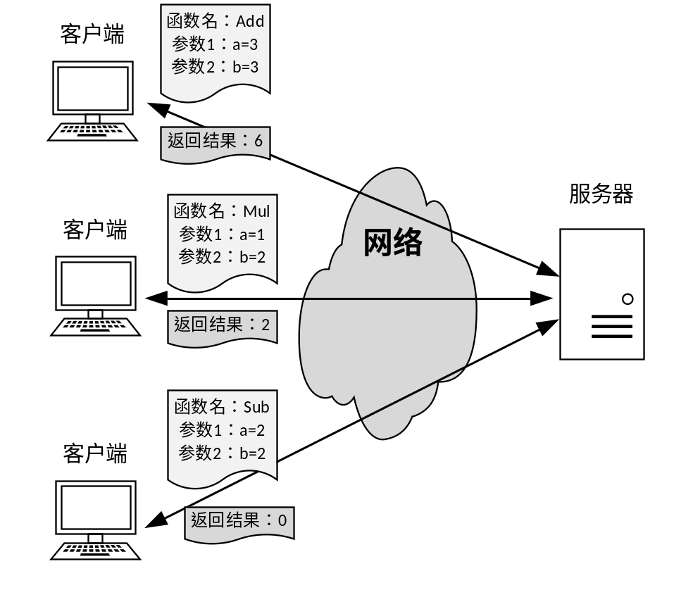
“远程函数调用”案例
基于客户端-服务器模式的远程函数调用示例（远程计算器）
③
客户端发送计算请求：将计算请求（包含函数名以及参数值）封装成特定格式的消息，通过网络发送至服务器端，然后阻塞等待计算结果
①
②
服务器端响应计算请求：通过对消息进行解析，获取函数名称以及参数等数据，然后执行具体的函数，并将函数计算结果封装成特定格式的消息返回给调用方
客户端接收计算结果：解除阻塞状态，继续执行后续操作

Slide 7
“远程函数调用”案例
在远程函数调用的实现过程中，客户端和服务器端通常位于不同的主机，需要通过网络编程实现客户端与服务器端之间的网络通信
如何将主存中的数据传输到网络中以及如何将从网络上接收到的数据传输到主存中?即如何在主存和网络之间建立数据传输通道？
网络I/O
如何构建网络连接方式以及网络各方需要遵循的通信协议，使得客户端和服务器之间能够互相连接与通信?
网络连接
如何识别客户端和服务器的地址，以便能够将数据发送至指定的地址?
网络寻址
如何设计高层易用的网络编程接口，屏蔽网络通信的技术细节，使用户能够快速开发网络应用程序?
网络编程接口

Slide 8
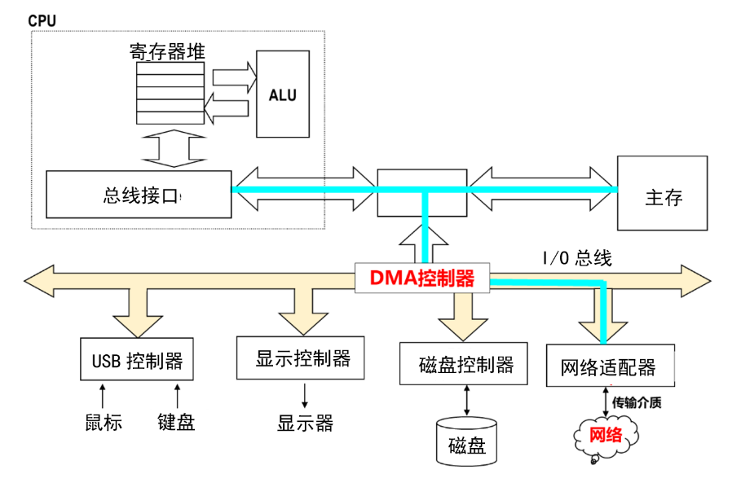
网络I/O
网络I/O主要负责读入由其他网络节点传输过来的数据，以及将数据通过传输介质发送至其他网络节点
为了实现计算机与网络的互联互通，计算机需配置网络适配器（network adapter）
  简称网卡，被设计用于计算机在网络上进行通信
  网络适配器是计算机网络中最基本的元件，是实现网络通信的必要硬件配置
和磁盘I/O中的磁盘控制器类似，网络适配器可插入计算机主板上的I/O总线扩展槽中，并通过I/O总线实现与计算机中的主存等设备通信

Slide 9
网络I/O
网络适配器可通过DMA控制器访问主存，与主存直接交换数据。网络适配器使得每台计算机节点具备了在网络上发送数据和接收数据的能力
在发送方，网络适配器把内存中的数据封装成网络上其他设备能够识别的格式，并转换为比特流，通过传输介质传输
在接收方，网络适配器把传输介质接收的比特流进行解析，并重组成本地设备能识别的数据，通过主板上的总线将数据传输到主存中

Slide 10
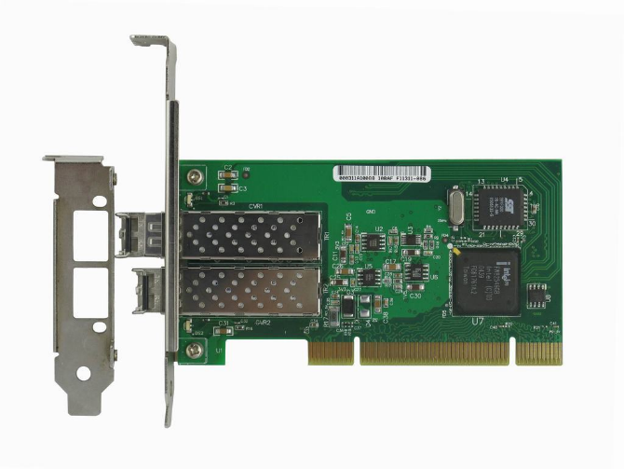
网络适配器
每个网络适配器都有一个全球唯一的MAC地址（media access control address），也称为局域网地址（LAN address）、以太网地址（Ethernet address）或物理地址（physical address），主要用来确定网络设备的位置
  就好比身份证号可以唯一标识一个人，MAC地址用于在网络中唯一标识一个网络适配器
  一台设备若有一个或多个网络适配器，则每个网络适配器都有一个唯一的MAC地址
MAC地址为48位二进制数，通常表示为12个16进制数，如4C-D1-A1-52-D6-0C
MAC地址一般固化在网络适配器的ROM中
查看MAC地址
Linux系统：命令行界面，输入ifconfig -a
Windows系统：DOS命令行界面，输入ipconfig/all
网络适配器（又称“网卡” ）

Slide 11
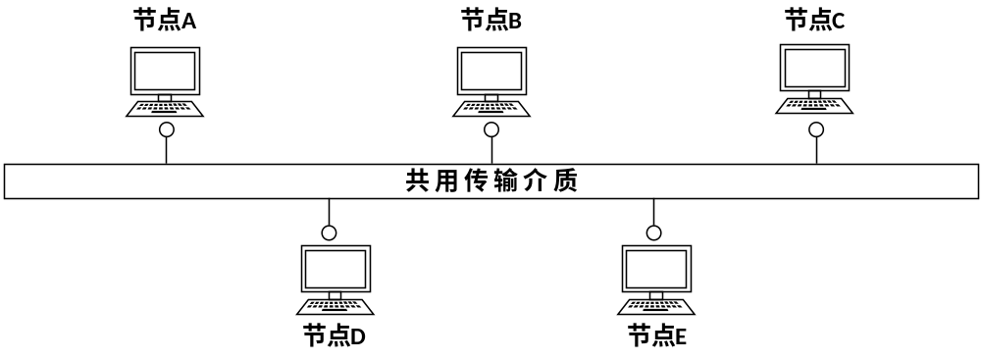
局域网和广域网
局域网（Local Area Network，LAN)指在局部地区的多个计算机节点互相连接形成的网络
  覆盖的地理范围较小，一般在一座建筑物内或建筑物附近，如办公楼、公司、住家等
  可使用专门铺设的传输介质（如同轴电缆、双绞线以及光缆）进行组网，数据传输速率高，通信延迟时间短，可靠性较高
  主要有标准以太网（10 Mbit/s）、快速以太网（100 Mbit/s）、千兆以太网（1000 Mbit/s）和万兆以太网（10 Gbit/s）等
以太网（Ethernet）是一种使用相当广泛的局域网技术，它不是一种具体的网络，而是规定了局域网的拓扑结构以及不同节点之间的通信协议，发收双方必须遵守这种协议才能正确地进行数据传输和接收
  以太网的经典拓扑结构为总线型拓扑。总线型拓扑采用共用传输介质，如同轴电缆，将网络中所有的节点连接到总线上，即所有节点共享同一个总线

Slide 12
总线型拓扑结构
节点A发送的数据将广播到总线上其他所有的节点上，每个节点接收到数据后，对数据进行解析，并判断数据中的目标MAC地址和节点自身的MAC地址是否一致。若一致，则进一步处理该数据，否则将数据丢弃
不同节点对总线的争用！
采用载波侦听多路访问/冲突检测（Carrier Sense Multiple Access with Collision Detection，CSMA/CD）机制，解决总线争用问题，达到减少数据冲突、提高数据传输成功率的目标

Slide 13
载波侦听多路访问/冲突检测
发送数据之前先检测：在节点准备发送数据时，CSMA/CD机制首先侦听总线上是否有载波，即总线上是否有数据传输，若没有则开始数据发送，否则持续等待直到总线空闲
在数据传输的同时，同时检测总线上是否有冲突。如果检测到冲突，则冲突双方停止数据传输，并随机等待一段时间后再启动数据传输。如果冲突双方等待的时间不同，冲突将不再出现
如果传输失败超过一次，将采用指数退避（exponential backoff）算法将等待时间指数增长后再次尝试。若超过最大尝试传输次数，则向更高层的网络协议报告发送失败，退出传输模式
不同节点对总线的争用！

Slide 14
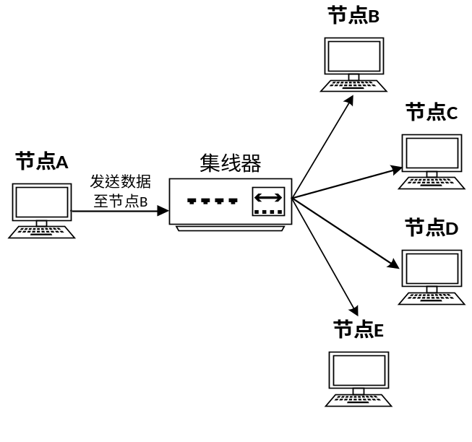
星型拓扑结构
总线型拓扑结构
  优点：结构简单，易于网络扩展，并且单个节点的故障并不会影响整个网络，具有较高的可靠性
  缺点：单总线传输距离有限，通信范围受到限制。另外，多个节点通过单总线连接使得故障的定位和隔离比较困难
为了解决总线型拓扑结构存在的问题，星型拓扑结构应运而生，局域网中所有节点以星型方式连接到同一个中央物理设备上
集线器（Hub）就是一种早期的中央物理设备，可将多个节点连接到同一以太网段物理介质上。集线器包含多个端口，每个端口连接一个计算机节点
集线器采用广播方式进行数据传输
当节点A要发送数据给节点B时，集线器与节点A相连的端口会接收到信号，集线器将衰减信号整形放大，然后再将放大的信号广播发送给其他所有端口，因此局域网中的所有其他节点会收到同样的数据

Slide 15
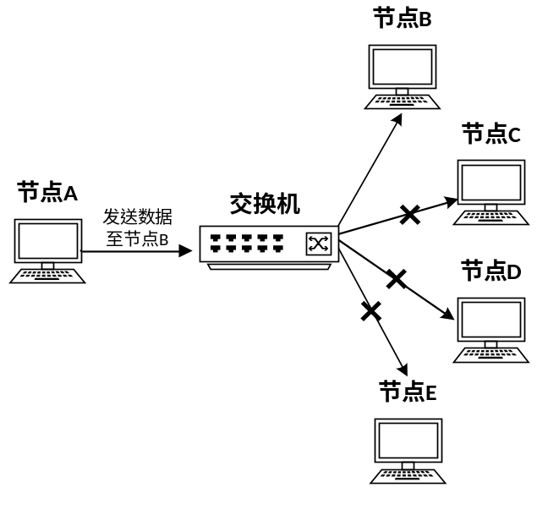
集线器与交换机
集线器以太网
  在物理上是星型结构，但在逻辑上仍是总线型，也是一种网络共享的物理设备，同样采用CSMA/CD介质访问控制机制避免冲突发生
  集线器每个端口均工作在半双工（half duplex）通信模式：任意时刻只能接收数据或者发送数据，而且所有端口共享通信带宽，导致集线器的通信效率较低
为了提升局域网中的通信效率，交换机（switch）已逐渐取代了集线器，并且在以太网中得到了广泛的应用
星型拓扑
星型拓扑
集线器
交换机

Slide 16
交换机
星型拓扑
星型拓扑
区别 ？
集线器
交换机
交换机具有自动寻址的能力，比集线器更“聪明”
  交换机可以“学习”MAC地址，把所有连接到它的设备的MAC地址记录至内部地址表中，通过在数据发送者与接收者之间建立临时的交换路径，使数据直接由源MAC地址到达目的MAC地址
  当节点A要将数据发送给节点B时，通过访问内部地址表中MAC地址与端口之间的映射关系，根据目的MAC地址，得到与节点B相连接的端口号，从而把数据直接转接至对应的端口，而不是广播至所有端口
  交换机也支持广播通信方式，若目的MAC地址为广播MAC地址FF-FF-FF-FF-FF-FF，则所有端口都会接收到该数据

Slide 17
广播域与冲突域
广播域：在网络中所有能收到同一广播消息的设备的集合
  在广播域内，广播消息会被所有设备接收到
  集线器和交换机一样，所有的端口都在同一个广播域内
冲突域：在同一个网络内任意两个节点同时通信时就会发生冲突，则该网络就属于一个冲突域
  对于集线器而言，所有的端口位于同一个冲突域内，即每个时刻只能有一个节点可以发送数据，因此需要采用CSMA/CD机制检测和避免冲突
  交换机最大的优势是将冲突域进行了隔离，每个端口对应一个冲突域。因此，交换机中的每个端口是独享带宽的，而且允许多个节点同时发送数据，通信效率远大于集线器
从网络分层的角度来看，集线器由于不能识别MAC地址，只能对物理信号进行放大并广播至所有端口，因此集线器是一种工作在物理层的设备
交换机能识别MAC地址，并根据MAC地址将数据转发至对应的端口，是一种工作在数据链路层的设备

Slide 18
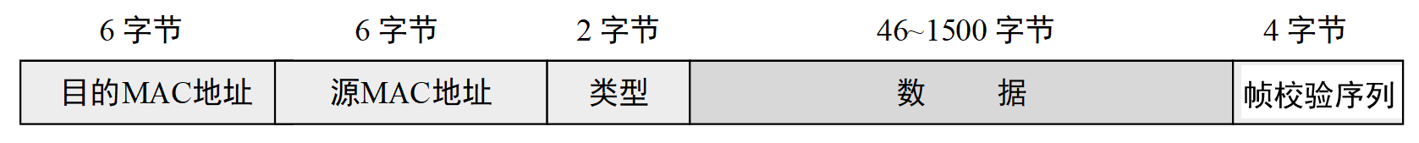
数据链路层的协议数据单元
数据链路层的协议数据单元为数据帧（data frame）
数据帧通常包括帧起始标志、目的MAC地址、源MAC地址、长度/类型、数据和帧校验序列等字段在广播域内，广播消息会被所有设备接收到
不同的数据链路层协议对应不同的帧格式，常见的以太帧（Ethernet II 帧）的报文格式如下：
以太网在数据链路层上通过MAC地址来唯一标识网络节点，并且实现局域网上节点之间的通信
  目的MAC地址（6字节）和源MAC地址（6字节）
  上层协议类型（2字节），当类型字段为 0x0800 时，标志该帧包含的是IP数据包，需将数据按IP协议处理，IP协议位于数据链路层之上
  数据（46~1500字节）也称为有效载荷，若不足46字节，则会填充至46字节，最大值也称最大传输单元（maximum transmission unit，MTU）
  以太帧由一个32位的帧校验序列（frame check sequence，FCS）字段结尾，用于检验传输过程中数据帧的完整性
    发送方计算出数据帧的循环冗余码校验（cyclic redundancy check，CRC）值，并填入FCS字段。
    接收方根据接收到的数据帧重新计算CRC值，与接收到的FCS字段进行比较。若不同，则说明传输过程中发生了数据丢失或改变，需重传以太帧

Slide 19
广域网与互联网
广域网（Wide Area Network，WAN）
  通信范围远大于局域网，所覆盖的范围从几十公里到几千公里，它能连接多个城市或国家，形成远程性的通信网络。例如，企业总部和多个分部之间的通信，可采用广域网进行连接
互联网
  由各种局域网和广域网相互连接起来组成的特大网络称为互联网
  将目前全球的各个网络联结起来的最大的互联网称为因特网（Internet）
思考：在局域网中，每台计算机之间都是物理相连的，那么位于两个不同局域网的计算机节点如何通信呢？源节点是通过什么方式将数据传输至目的节点的呢？
IP网络通信协议 ！

Slide 20

IP网络通信协议
IP协议是一种广为使用的网络通信协议，是网络互联互通的关键性基础协议，基本上互联网上的每台计算机都支持IP协议
IP协议规定了互联网络中每个节点都必须具有一个IP（Internet Protocol address）地址，通过IP地址实现数据的转发与路由
  IP地址：互联网协议地址，IPv4地址占32位，通常被分割为4个8位二进制数，用点号分隔，如192.168.1.11，每个8位二进制数取值范围为0到255
  IP地址为互联网上的每个网络和主机分配一个逻辑地址，以此屏蔽物理地址的差异
IP地址和MAC地址都可以用于标识连接到网络中的计算机，两者有何区别？
    IP地址是逻辑地址，可以更改，由网络管理员分配；MAC地址是物理地址，不可更改，由生产厂商烧录在网络适配器内，全球唯一
    IP地址应用于网络层，用于不同网络之间的路由选择和数据传输；MAC地址应用于数据链路层，用于数据帧的封装和解封装，
    若通信节点位于不同的局域网，则必须使用IP地址进行跨网络的地址定位和数据传输；若通信节点位于同一局域网内，则可使用MAC地址进行数据传输
把互联网比作物流网络，IP地址就好比快递包裹的收件人地址，MAC地址收件人身份证号

Slide 21
IP地址
IP地址通常有两部分组成，即网络地址（network address）和主机地址（host address）
网络地址是分配给网络的编号，每个网络都会有一个唯一的地址。主机地址是分配给指定网络中主机的编号，每个主机也都有一个唯一的主机地址
IP地址：192.168.1.1
二进制：11000000.10101000.00000001.00000001
假设：前24位为网络地址
后8位为主机地址
子网掩码（subnet mask）用于标识IP地址中网络地址位的长度，子网掩码的位数与IP地址位数相同，由连续的1和连续的0组成。左边1的位数表示IP地址中网络地址位的长度，右边0的位数表示主机地址位的长度
子网掩码：255.255.255.0
网络地址位的长度为28
因此，IP地址和子网掩码按位进行与运算即可得到网络地址

Slide 22
子网划分
通过子网掩码可将大型网络划分为逻辑上的更小的子网，简称子网划分
子网划分的目的是方便网络的管理和维护。如一个公司内部不同部门可属于不同的子网。同一个子网内部所有设备的IP地址，具有相同的网络地址
子网划分方法：借用更多的主机地址位，使用更长的子网掩码
子网掩码：255.255.255.128
二进制：
11111111.11111111.11111111.10000000
从主机地址位借用1位，使子网被划分成两个可包含126台主机的子网
网络管理员可根据子网划分需求，通过修改子网掩码，来确定子网的数量以及每个子网可容纳的主机数量
子网掩码也可采用更为简洁的无类别域间路由选择（Classless Inter-Domain Routing, CIDR）表示法，也称斜线表示法。例如，给定IP地址为192.168.1.0，子网掩码为255.255.255.0，用CIDR表示法可以写成192.168.1.0/24，表示子网掩码中1的长度（即网络地址长度）为24位

Slide 23
IP地址分类
根据网络地址范围的不同，IP地址可分为A~E共5类，比较常用的只有B类和C类这两类IP地址，因而地址数量非常有限
IP地址类型 | 第1字节范围 | 网络地址的最高位 | 默认子网掩码
A类 | 1~126 | 0 | 255.0.0.0
B类 | 128~191 | 10 | 255.255.0.0
C类 | 192~223 | 110 | 255.255.255.0
D类 | 224~239 | 1110 | 多播使用
E类 | 240~255 | 11110 | 保留试验使用
随着互联网规模的迅猛发展，在2011年2月3日，全球互联网编号分配机构（IANA）中IPv4地址池就已全部耗尽
IPv6是用于替代IPv4的下一代IP协议，IPv6地址长度占128位，是IPv4地址的4倍，IPv6对应的IP地址空间容量显著提升

Slide 24
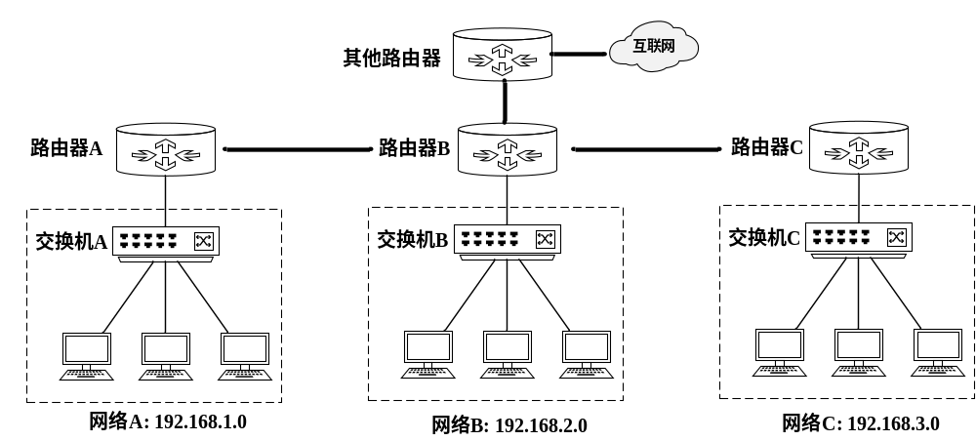
路由与转发
路由：根据目标IP地址，对数据进行跨网络的转发，最终到达目标IP地址，就好比物流网络中，快递包裹需要从一个城市，经过各层中转站，最终达到目的城市
负责数据转发的网络通信设备称为路由器，类似物流中转站
路由器是实现网络互连的基础设备，是互联网的枢纽，用于连接两个或多个不同的网络。路由指从源IP地址到目标IP地址的路径选择过程，不仅能够将数据包从源IP地址成功转发到目的IP地址，而且能在转发过程中选择最佳的路径
位于不同网络的IP地址之间不能直接通信，而路由器的多个端口可连接具有不同网络地址的网段，因此可借助路由器实现不同网络间的通信。若目标IP地址位于路由器直连的一个子网上，则路由器会通过对应的端口把数据包转发至目的子网，否则通过路由选择，把数据包转发至下一个路由器
PC1
（IP地址为192.168.1.1）
PC2
（IP地址为192.168.3.1）

Slide 25
路由表
路由选择是路由器的核心功能之一。与交换机内部MAC地址表类似，路由器内部也维护着一张路由表，路由器通过查询路由表，自动选择和设定路由，确定数据转发端口
路由器收到一个IP数据包时，会解析出IP数据包中的目的IP地址，然后根据目的IP地址查找路由表，依据最长掩码匹配原则，找到匹配的路由表项，根据路由表项中的下一跳或者出接口将数据包转发出去
路由表由多个路由表项构成，每个路由表项主要包含以下元素：
  目的网络地址/子网掩码：将数据包中目的IP地址和子网掩码相“与”后可得到目的主机或路由器所在网段的地址
  网关：又称下一跳（next hop），指的是路由器转发IP数据包至目的网络所使用的下一跳地址，表示下一跳应当由哪个路由器进行转发。如果遍历路由表后发现没有和目的IP地址相匹配的表项，则将数据转发至默认网关（default gateway），即目标网络地址和子网掩码均为0.0.0.0的路由表项所对应的网关，由默认网关负责数据的路由和转发
  出接口：IP数据包离开路由器时,通过该输出接口转发至目的地。一个路由器上可能包含多个出接口，每个出接口对应一个IP网关地址

Slide 26
路由表
路由表中的路由信息直接决定了IP数据包在不同网络之间的转发路径。路由器要转发数据必须先配置路由表。路由表中的路由信息来源分为三类，分别是直连路由、静态路由和动态路由
直连路由：路由器直接连接网段的路由，包含了连接在各个路由器接口网段的路由信息。直连路由无须人工配置，路由器启动时自动生成直连路由。但是，直连路由只包含路由器直连网段的路由信息，因此需要进一步采用静态路由和动态路由来完善路由表的路由表项
静态路由：手工静态配置，网络管理员根据网络拓扑手动添加路由表项，静态路由配置方便，适用于拓扑结构简单且稳定的小型网络。静态路由不能很好地适应网络拓扑结构的动态变化
动态路由：通过动态路由协议自动适应网络拓扑的变化而自动调整路由信息。具体来讲，运行相同路由协议的路由器之间通过相互交换路由信息，学习并建立路由。当路由器发现邻居后，会将自己的路由信息发送给相邻的路由器，相邻路由器又发送给下一个相邻的路由器。路由协议运行一段时间后，每台路由器将学习到网络中的所有路由信息，并建立自己的路由表
凭借着优异的灵活性，动态路由已广泛应用于大中型网络中。常见的动态路由协议包括RIP（Router Information Protocol）、OSPF（Open Shortest Path First）和BGP（Border Gateway Protocol）等

Slide 27
TCP/IP协议
局域网通信采用以太网协议，将数据封装成以太帧，并通过MAC地址实现数据在局域网内部的传输
互联网通信采用IP协议，将数据封装成IP数据包，并通过IP地址实现数据在互联网中的路由与转发
除了以太网协议以及IP协议之外，网络通信还包含其他更多的协议，整个协议族可以统称为TCP/IP（Transmission Control Protocol/Internet Protocol）协议，这些协议构成了网络互联的基础
TCP/IP协议是网络通信中最广为使用的协议，不同指令架构和操作系统组合形成的计算平台通过实现TCP/IP协议所约定的标准和规范建立网络连接，实现资源共享和网络通信
TCP/IP是包含多种通信协议的协议族，只是由于TCP协议和IP协议最具有代表性，因而采用TCP/IP泛指网络通信协议族

Slide 28
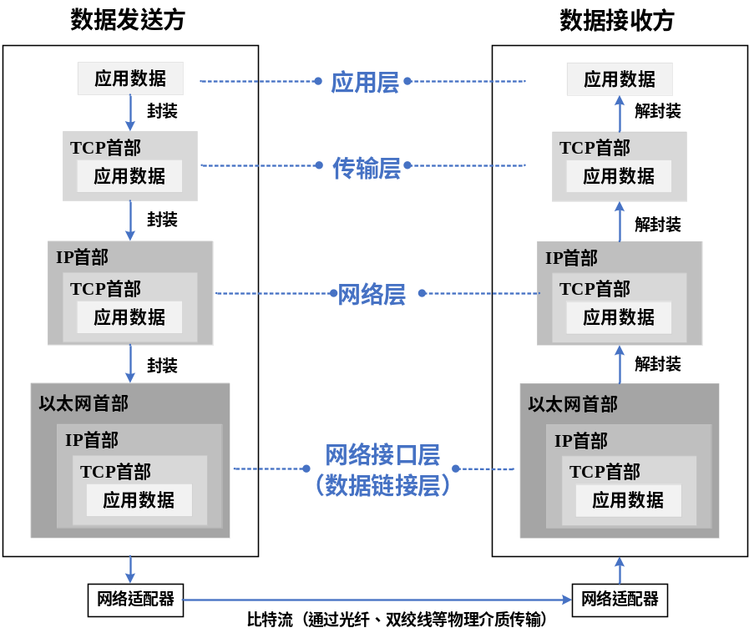
TCP/IP协议
TCP/IP是一种分层的协议族，由上到下可分4层，分别是应用层、传输层、网络层、网络接口层（也称数据链路层），每一层都包括一系列相关的通信协议
应用层：位于最上层，为用户提供应用功能，常见的应用层协议包括超文本传输协议HTTP、文件传输协议FTP等。应用层协议主要为不同的应用定义数据格式并按照对应的格式解读数据，不关心数据如何传输
传输层：为两台主机上的应用提供端到端的通信。常见的传输层协议包括TCP（Transmission Control Protocol）和UDP（User Datagram Protocol）。TCP协议是一个面向连接的可靠传输协议，即两个应用端在利用TCP协议传送数据前必须先建立TCP协议连接，保证数据传输的可靠性；UDP是一种无连接的传输协议，应用程序无需建立连接就可以传送数据。传输层主要功能是为应用层提供端到端的网络支持，其本身不负责数据在不同网络之间的路由与转发
网络层：通过IP协议进行IP地址的寻址以及路由选择，网络层将在TCP数据段上添加IP协议首部，将TCP数据段封装成IP数据包（packet）
网络接口层：主要包括以太网协议，负责基于MAC地址的物理寻址。网络层在IP数据包上添加以太网首部，包括源MAC地址以及目的MAC地址等，将IP数据包进一步封装成以太帧
经过TCP/IP协议的层层封装后，网络适配器将以太帧以比特流的形式发送至网络中。数据接收方的网络适配器收到数据后，从下上到逐层解封装，最终获取从发送方传送过来的应用数据

Slide 29
网络编程
  第一讲：网络I/O与网络连接
    网络I/O的基本概念
    局域网和广域网
    MAC地址与交换机
    IP地址与路由器
    TCP/IP协议
  第二讲：网络编程
    套接字基本概念
    套接字接口
    套接字编程实例

Slide 30
套接字
应用层运行在操作系统的用户态，而传输层、网络层以及网络接口层运行在操作系统的内核态。为了能够更加灵活地实现网络编程，可以采用套接字（socket）接口函数开发网络应用
套接字接口函数通常为系统调用函数，通过陷入内核态以调用内核模式下的TCP/IP函数，因而可以为用户屏蔽传输层、网络层、网络接口层等实现细节
套接字接口是应用层与TCP/IP协议族通信的中间软件抽象层。它把复杂的TCP/IP协议族隐藏在套接字接口后面，用户通过套接字接口可以实现端到端网络通信
一个套接字是网络连接中的一个端点，每个套接字都有相应的套接字地址，由IP地址和16位端口号组成
套接字起源于UNIX，UNIX/Linux基本哲学思想之一就是“一切皆文件”，对于文件用“打开-读或写-关闭“的模式进行操作，而套接字就是该模式的一个实现，即套接字是一种特殊的文件，套接字函数就是对其进行的一组操作（读/写、打开、关闭等）函数

Slide 31
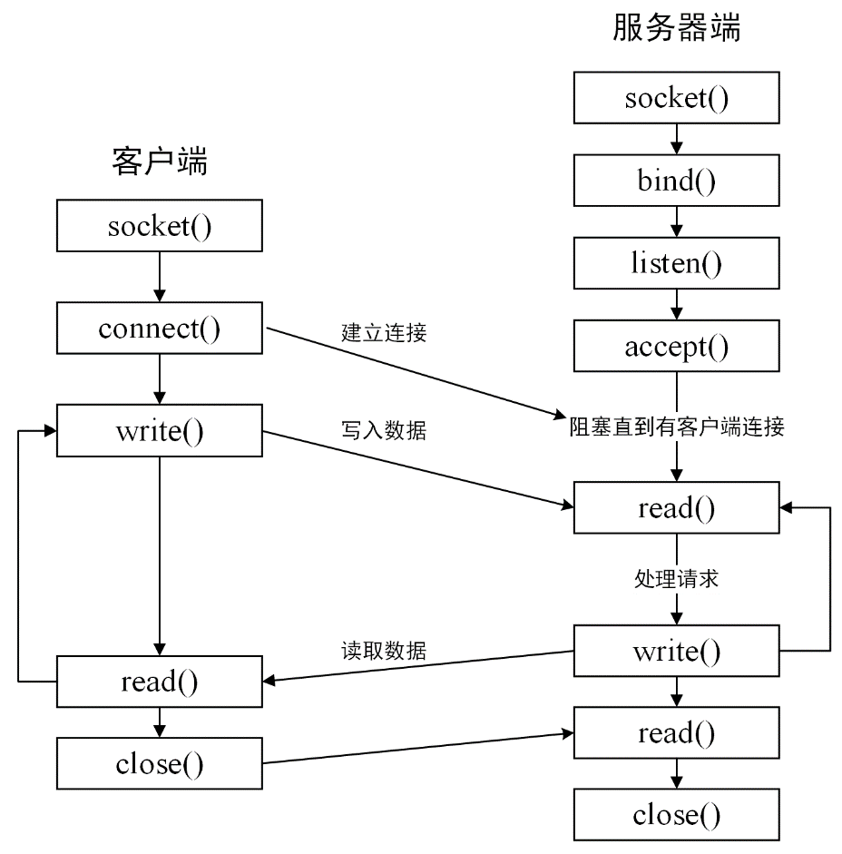
套接字编程示例
服务器端首先通过socket()函数初始化一个socket，随后通过bind()函数将socket和端口绑定，对端口进行监听（listen），并调用accept()函数阻塞，等待客户端的连接
对于客户端，若初始化一个socket并通过connect()函数连接服务器成功，则客户端和服务器端就建立了连接，可以通过read()和write()函数实现定制化的数据传输和接收。在这个过程中，客户端发送数据请求，服务器端接收并处理请求，然后将返回数据发给客户端，客户端读取服务器端的反馈，最后通过close()函数关闭连接，一次交互结束

Slide 32
套接字编程示例
socket()函数是套接字网络应用程序中最开始的一个函数，客户端和服务器通过该函数创建一个套接字描述符sockfd（socket descriptor）。如文件描述符一样，套接字描述符也是一个非负整数，是内核标识一个IO结构的索引
bind()函数的作用是将套接字描述符和具体的服务器套接字地址进行绑定
在服务器端进行地址绑定后，需要调用listen()函数将sockfd从主动套接字转化为一个监听套接字（listening socket），表明服务器端开启监听服务。一个服务器通常只创建一次监听套接字，其在服务器的生命周期内一直存在
connect()函数由客户端调用，负责建立与服务器端特定套接字地址的连接
服务器端通过调用accept()函数来等待客户端的连接请求。若连接建立成功，则返回已连接套接字描述符（connected socket descriptor）。已连接套接字代表客户端与服务器端之间已经建立的一个网络连接。服务器端在每次接受到连接请求时都会创建一次，它只存在于服务器端为一个客户端服务的过程中
当客户端与服务器端的连接成功建立后，就可以像读写文件一样，通过read()和write()函数对客户端套接字描述符和已连接套接字描述符所代表的文件进行读写，从而在客户端和服务器端之间传送数据
调用close()函数关闭相应的套接字文件

Slide 33
套接字编程示例
通过实现基于客户端-服务器模型的“远程计算器”编程实例，介绍如何进行套接字编程。在该应用案例中，客户端发送请求计算公式给服务器端，服务器端接收到请求计算公式后，通过内置的计算函数对请求的公式计算其结果，并将计算结果发回给客户端，一次通信结束。
客户端代码片段①（创建套接字并连接服务器）
/* 创建套接字 */
if ((sockfd = socket(AF_INET, SOCK_STREAM, 0)) < 0) {
printf("create socket error: %s(errno: %d)\n", strerror(errno), errno);
exit(0);
}
memset(&servaddr, 0, sizeof(servaddr));
servaddr.sin_family = AF_INET;
servaddr.sin_port = htons(8000);
/* 将IP地址从点分十进制转换为二进制格式 */
if (inet_pton(AF_INET, argv[1], &servaddr.sin_addr) <= 0) {
printf("inet_pton error for %s\n", argv[1]);
exit(0);
}
/* 连接服务器 */
if (connect(sockfd, (struct sockaddr*)&servaddr, sizeof(servaddr)) < 0) {
printf("connect error: %s(errno: %d)\n", strerror(errno), errno);
exit(0);
}

Slide 34
套接字编程示例
通过实现基于客户端-服务器模型的“远程计算器”编程实例，介绍如何进行套接字编程。在该应用案例中，客户端发送请求计算公式给服务器端，服务器端接收到请求计算公式后，通过内置的计算函数对请求的公式计算其结果，并将计算结果发回给客户端，一次通信结束。
客户端代码片段②（发送计算请求并接受服务器计算结果）
/* 发送计算式到服务器 */
fgets(sendline, 4096, stdin);
if (send(sockfd, sendline, strlen(sendline), 0) < 0) {
printf("send msg error: %s(errno: %d)\n", strerror(errno), errno);
exit(0);
}
/* 接收服务器计算结果 */
if ((rec_len = recv(sockfd, buf, MAXLINE, 0)) == -1) {
perror("recv error");
exit(1);
}
buf[rec_len] = '\0';
printf("received result: %s ", buf);
/* 关闭套接字 */
close(sockfd);

Slide 35
套接字编程示例
服务器端代码片段①（创建套接字并绑定套接字地址，监听客户端连接）
/* 创建socket */
if ((socket_fd = socket(AF_INET, SOCK_STREAM, 0)) == -1) {
printf("create socket error: %s(errno: %d)\n", strerror(errno), errno);
exit(0);
}
/* 设置套接字地址 */
memset(&servaddr, 0, sizeof(servaddr));
servaddr.sin_family = AF_INET;
/* IP地址设置成INADDR_ANY,让系统自动获取本机的IP地址 */
servaddr.sin_addr.s_addr = htonl(INADDR_ANY);
servaddr.sin_port = htons(DEFAULT_PORT);
/* 绑定套接字地址 */
if (bind(socket_fd, (struct sockaddr*)&servaddr, sizeof(servaddr)) == -1) {
printf("bind socket error: %s(errno: %d)\n", strerror(errno), errno);
exit(0);
}
/* 监听客户端连接 */
if (listen(socket_fd, 10) == -1) {
printf("listen socket error: %s(errno: %d)\n", strerror(errno), errno);
exit(0);
}

Slide 36
套接字编程示例
服务器端代码片段②（接收并响应客户端连接，向客户端返回计算结果）
/*通过while循环处理客户端的连接请求*/
while (1) {
/* 接收客户端连接，返回已连接套接字描述符*/
if ((connect_fd = accept(socket_fd, (struct sockaddr*)NULL, NULL)) == -1) {
printf("accept socket error: %s(errno: %d)", strerror(errno), errno);
continue;
}
/* 接受客户端发送的计算公式 */
n = recv(connect_fd, buff, MAXLINE, 0);
buff[n] = '\0';
printf("recv msg from client: %s\n", buff);
/* 执行计算 */
char* res = (char*)malloc(64 * sizeof(char));
calculate(buff, res);
/* 向客户端发送计算结果 */
send(connect_fd, res, strlen(res), 0);
free(res);
close(connect_fd);
}
close(socket_fd);

